Slide 1
Проект по нравственно-патриотическому воспитанию на тему: «Наша Родина - Югра» с детьми шестого года жизни.
Выполнила: воспитатель МБДОУ «Излучинский ДСКВ «Сказка» Мамутдинова А.Р.

Slide 2
Тип проекта: информационно-творческий.
По продолжительности: среднесрочный.
Участники проекта: дети, родители, воспитатели.

Slide 3
Цель проекта: Формирование у детей старшего дошкольного возраста нравственно-патриотических чувств через ознакомление с родным краем ХМАО - Югра, с малой Родиной.
Задачи проекта:
1. формировать представления детей о нашем крае ХМАО - Югре;
2. познакомить воспитанников с жизнью и бытом коренных жителей Югры, с народными орнаментами ханты и манси;
3. расширять представления о животном и растительном мире края;
4. развивать познавательный интерес к коренному населению крайнего Севера, через знакомство с играми, традициями и обычаями;
5. воспитывать любовь к малой Родине, бережному отношению к природе;
6. организовать сотрудничество с семьями воспитанников.

Slide 4
Проблема проекта.
В ходе беседы было выявлено, что дети владеют недостаточной информацией о культуре коренного населения (ханты и манси), родители не уделяют должного внимания данной проблеме.

Slide 5
Актуальность проекта. В дошкольном возрасте у детей необходимо формировать представления о мире, которое начинается с самого родного и близкого, того, что окружает ребёнка – с семьи, детского сада, родного города, края. Без знания традиций своего края нельзя воспитать полноценного человека, любящего своих родителей, дом, город, край, страну, с уважением относящегося к другим народам. Воспитание любви и уважения к родному краю является важнейшей составляющей нравственно - патриотического воспитания.

Slide 6
Этапы реализации проекта:
1 этап – подготовительный.
Цель: организация деятельности участников проекта для определения его содержания и реализации.
Создание условий для самостоятельной и совместной деятельности: 1.подбор методического, наглядного материала, художественной литературы;
2. уголки краеведения «Наш край – Югра»;
3. консультации для родителей «Праздники народов ханты и манси», «Орнаменты народов ханты и манси».
2 этап – основной.
Цель: организация комплексной работы по реализации задач проекта.
Форма организации:
беседы с детьми;
дидактические, повижные игры;
ООД;
чтение художественной литературы;
просмотр презентаций;
экскурсия в библиотеку.

Slide 7
3 этап – заключительный.
Цель: создание условий для самовыражения и воплощения собственного замысла в совместной работе. 1. обобщение результатов работы.
2. анализ деятельности.
3. оформление коллажа «Наш край родной - Югра».
4. выставка рисунков « Югра глазами детей»
4. презентация результатов деятельности.

Slide 8
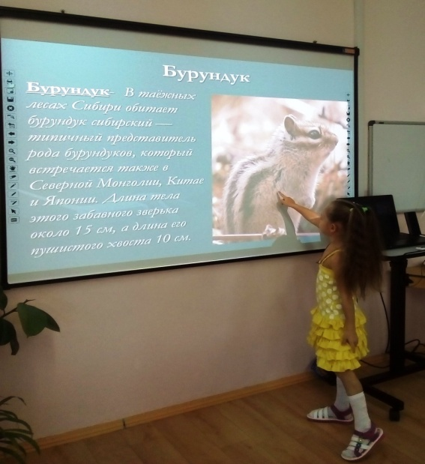
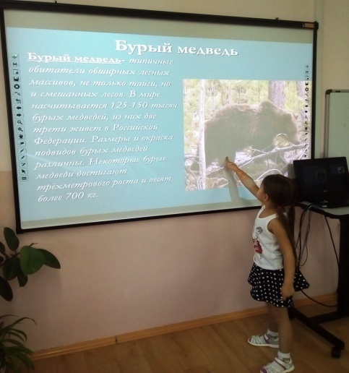
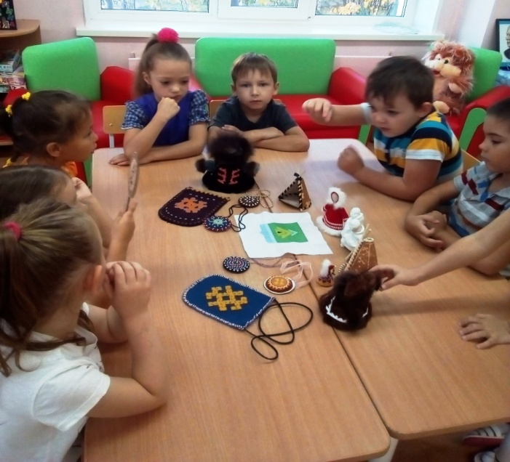
Познавательное развитие:
ООД «Быт и традиции народов ханты и манси»;
просмотр презентаций «Животные и растения Югры»
Цель: расширение знаний о традициях, культуре, животном и растительном мире коренных жителей ХМАО-Югра – ханты и манси.

Slide 9
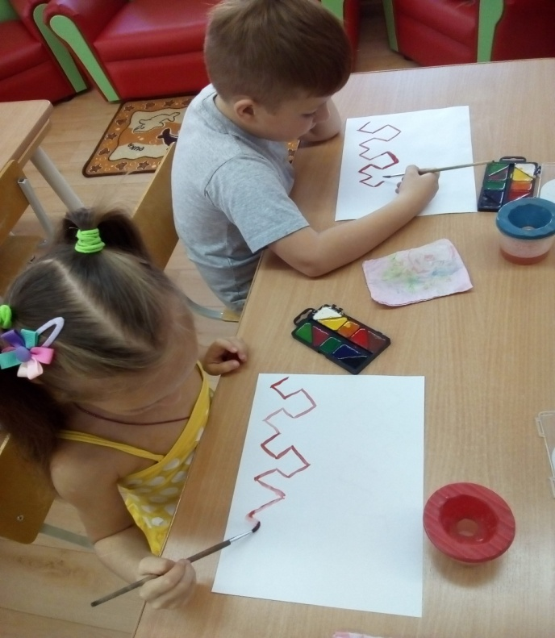
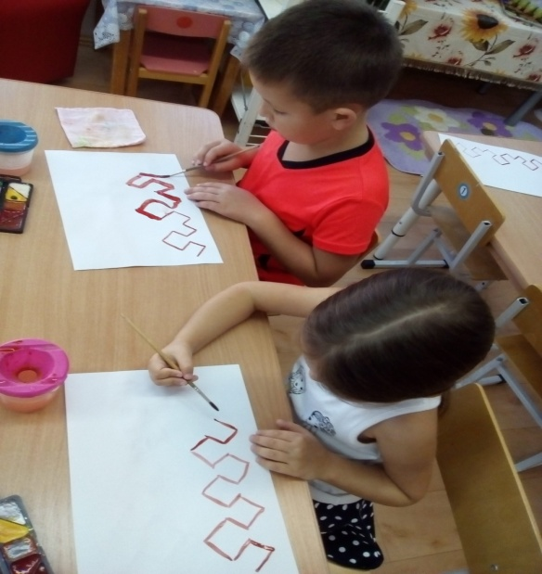
Художественно-эстетическое развитие:
Знакомство с орнаментами народов ханты и манси.
Рисование на тему «Продолжи и укрась орнамент»
Цель: Продолжать знакомить детей с национальной культурой и творчеством, орнаментом коренных жителей края - ханты и манси.

Slide 10
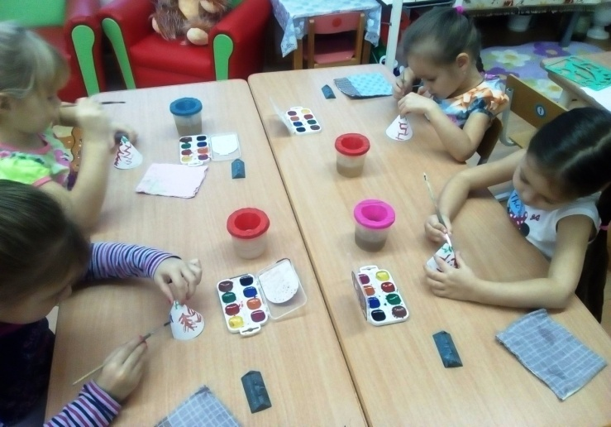
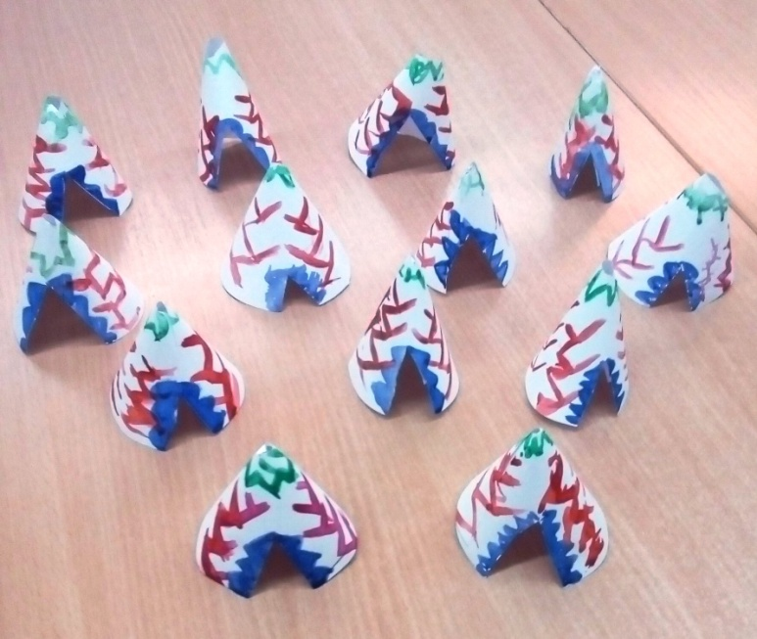
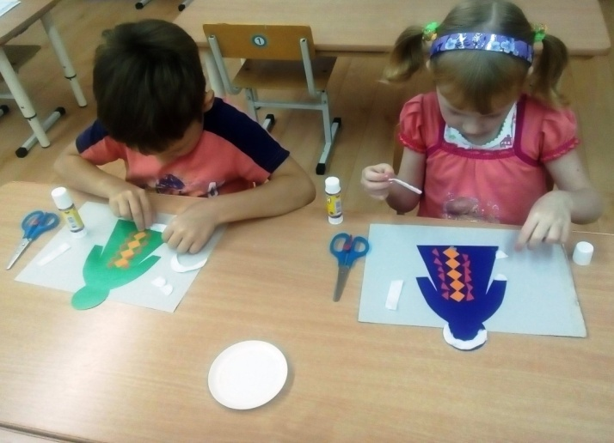
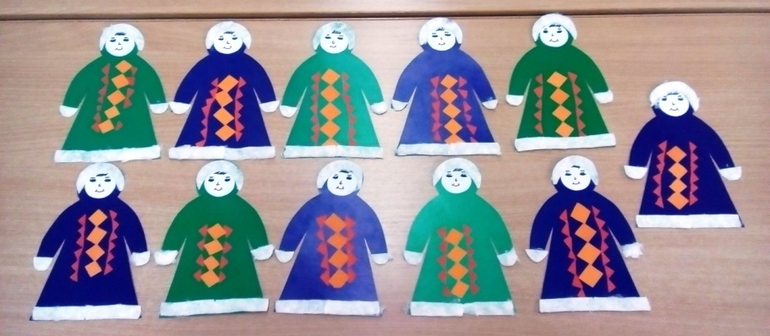
Аппликация «Чум – жилище коренных народов»; «Украшение хантыйским орнаментом одежды народов ханты и манси»

Slide 11
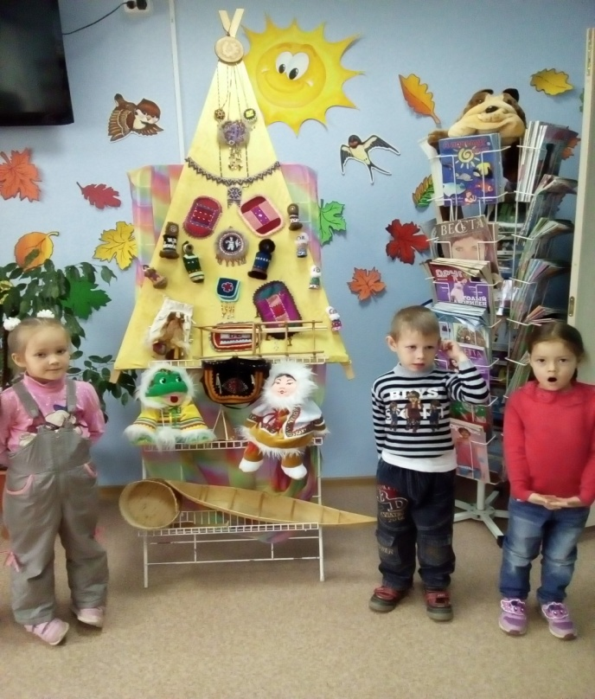
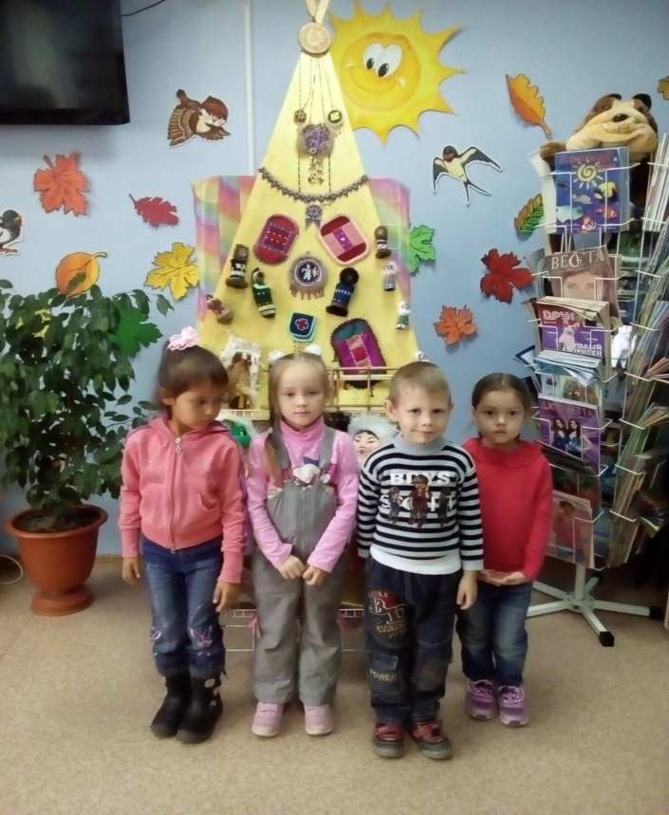
Экскурсия в библиотеку.
Цель: Воспитывать интерес к самобытной традиционной культуре ханты и манси.

Slide 12
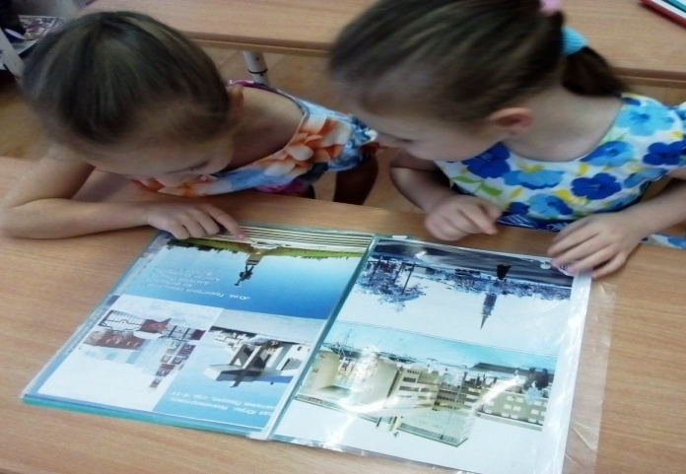
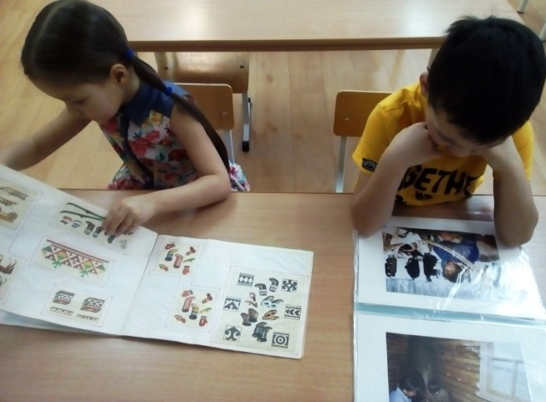
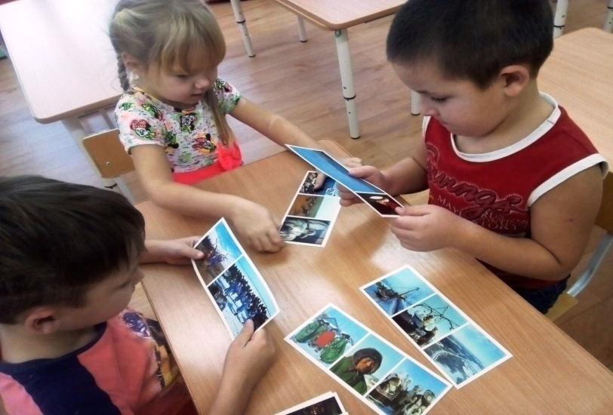
Социально коммуникативное развитие:
Рассматривание фотографий, альбомов о Югре, о жизни и быте коренных народов.
Цель: Расширять и обогащать знания о ХМАО-Югре, жизни и быте коренных народов Севера.

Slide 13
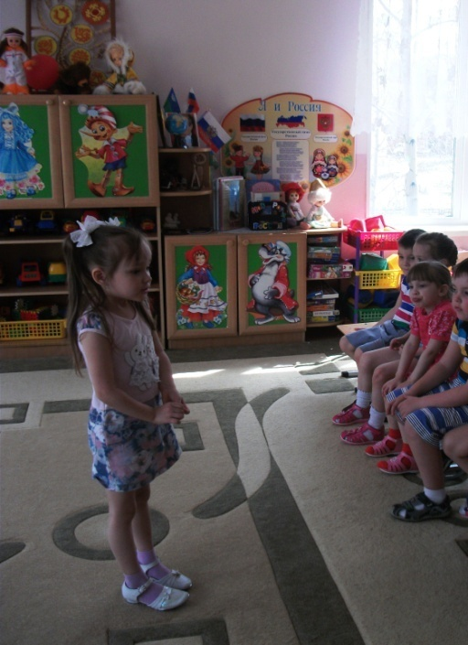
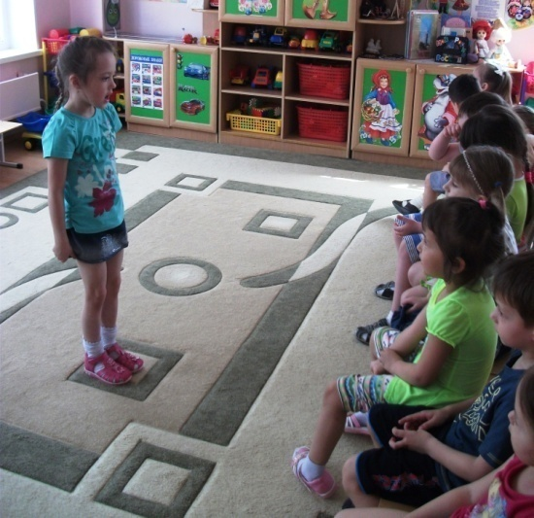
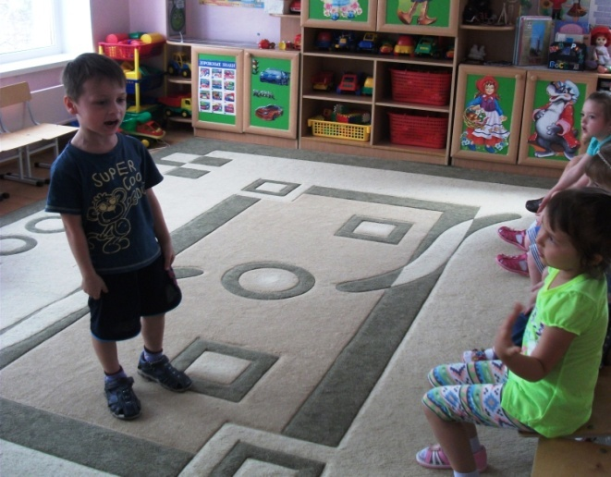
Речевое развитие:
Разучивание стихотворений о родном крае, чтение художественной литературы.
Цель: Уточнение и закрепление у детей представлений о Родине, о родном крае.

Slide 14
Работа с родителями:
1. консультации «Праздники народов ханты и манси», «Орнаменты народов ханты и манси»;
2. привлечение родителей в подборе литературы, пособий, атрибутов по теме проекта;
3. совместная работа детей и родителей «Югра глазами детей»

Slide 15
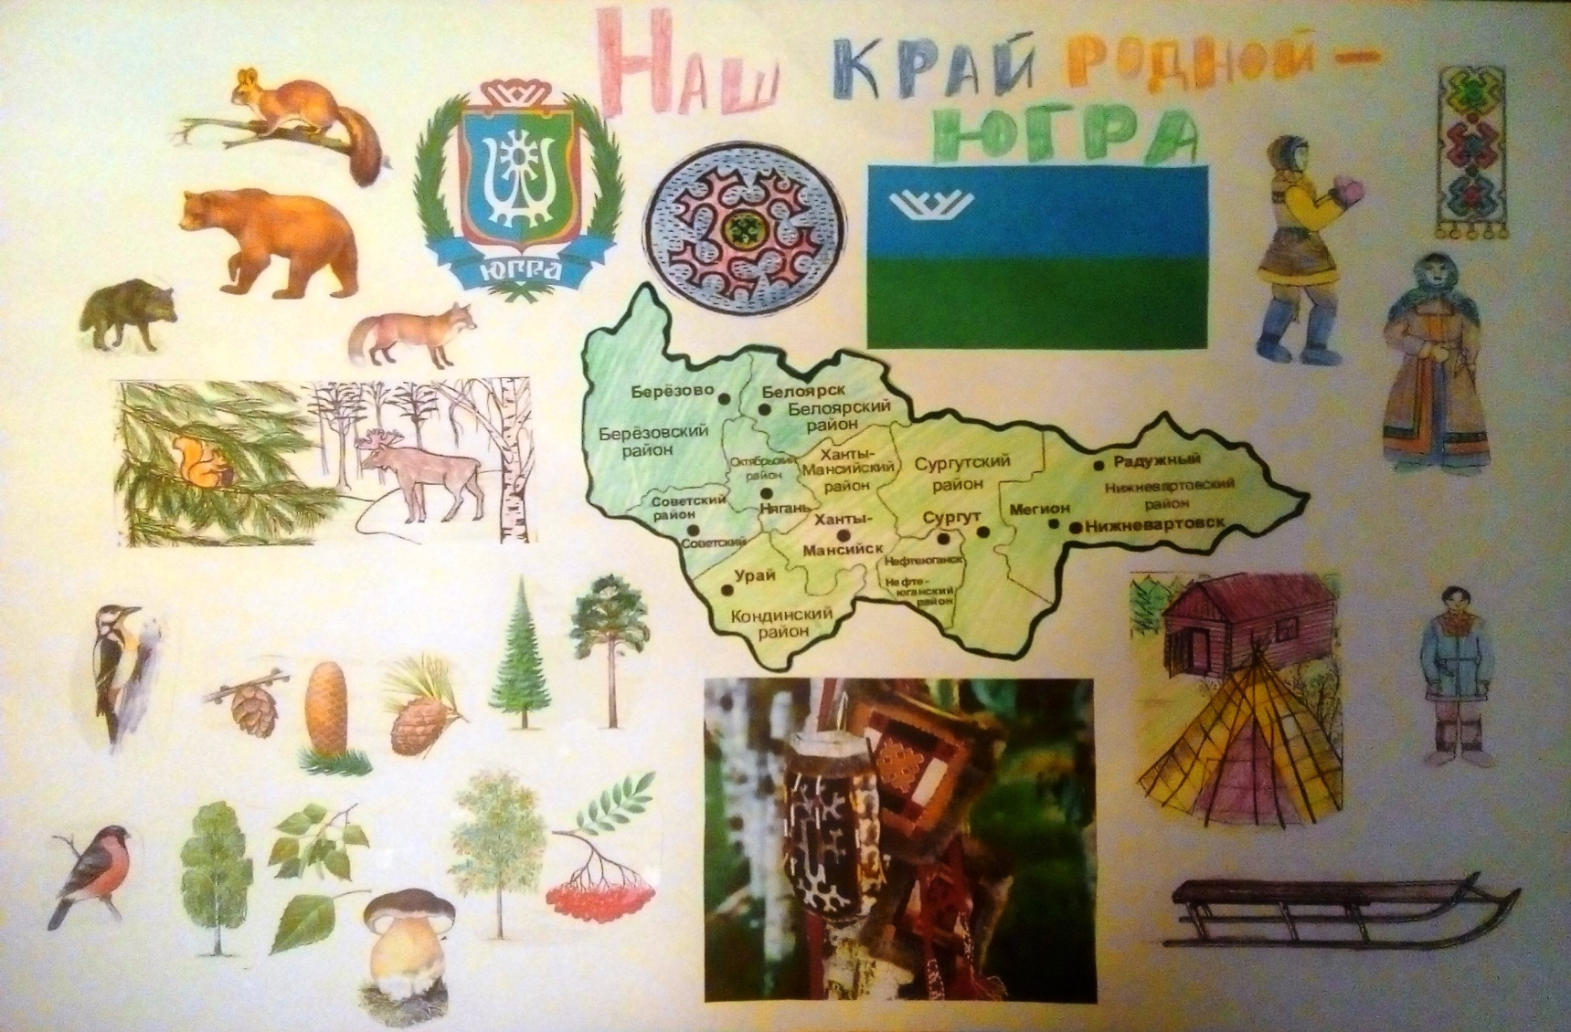
Создание и оформление коллажа «Наш край родной – Югра» (коллективная работа)

Slide 16
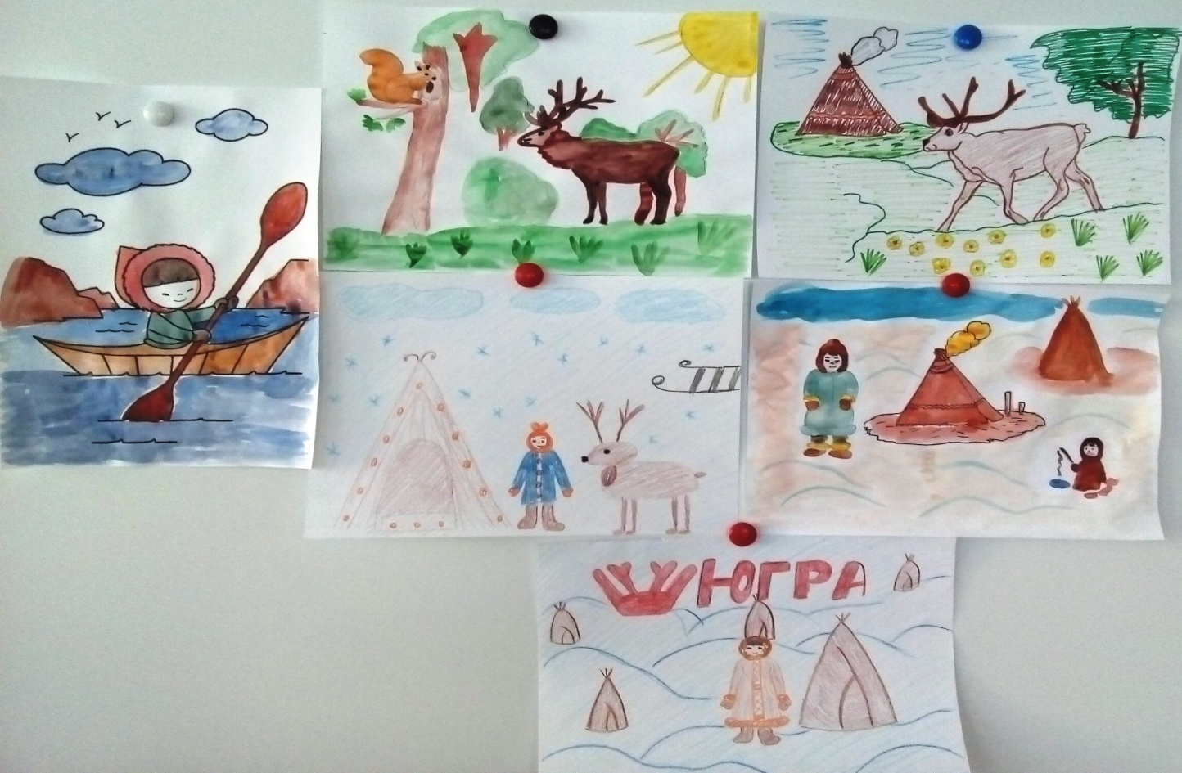
Выставка рисунков «Югра - глазами детей» совместная работа детей и родителей.

Slide 17
Предполагаемый результат:
Дети пополнят знания по следующим разделам проекта:
«Быт и традиции народов ханты и манси»
«Животные и растения Югры»
«Орнаменты ханты и манси»
«Хантыйские легенды, сказки, стихи и игры»
2. Дети будут обладать ценностно-нравственными качествами, являющимися фундаментом для дальнейшего воспитания гуманной, духовно-нравственной и социально-активной личности.
3. Повысится познавательная активность, общая культура и компетентность всех участников проекта.
4. Укрепится взаимосвязь между детьми, родителями и педагогами.

